Slide 1

Nhóm 5:
Vận dụng nguyên tắc phát triển
trong nhận thức
và hoạt động thực tiễn
Made by Huyen
Notes:
Chi tiết ND của slide cậu xem trong link này nhé:
https://docs.google.com/document/d/1Xpz61lvEbKMla5a39oyxHAACSrAKtIIWbovYYb1tiVg/edit?usp=sharing

Slide 2
Nội dung
Nội dung cơ bản của biện chứng duy vật
Nguyên tắc phương pháp luận cơ bản của phép biện chứng duy vật
Nội dung nguyên tắc phát triển
Vận dụng nguyên tắc phát triển
Notes:
Chi tiết ND của slide cậu xem trong link này nhé:
https://docs.google.com/document/d/1Xpz61lvEbKMla5a39oyxHAACSrAKtIIWbovYYb1tiVg/edit?usp=sharing

Slide 3
Nội dung cơ bản của biện chứng duy vật
Nguyên lý mối liên hệ phổ biến
Nguyên lý về sự phát triển

Slide 4
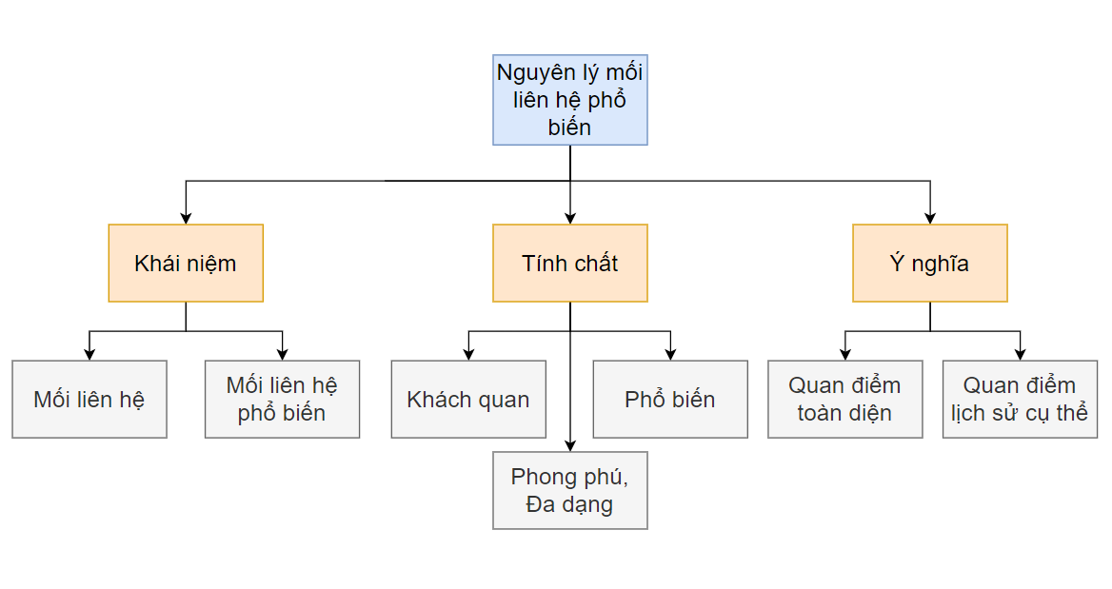
Nguyên lý mối liên hệ phổ biến
Notes:
Mối liên hệ phổ biến:
Đó là các mối liên hệ giữa các mặt đối lập, lượng và chất, khẳng định và phủ định, cái chung và cái riêng, bản chất và hiện tượng...
Ví dụ:
Mối liên hệ
Mối liên hệ phổ biến

Slide 5
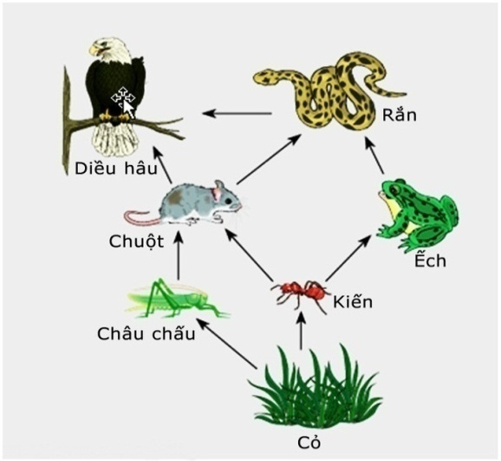
Nguyên lý mối liên hệ phổ biến
Khái niệm
Mối liên hệ: chỉ sự quy định, sự tác động và chuyển hóa lẫn nhau giữa các sự vật, hiện tượng hay giữa các mặt, các yếu tố của mỗi sự vật, hiện tượng trong thế giới
Notes:
Ảnh trên là ví dụ của mối liên hệ giữa các động vật, ngoài ra còn mối liên hệ khác như động vật & thực vật, thực vật & khí hậu...

Slide 6
Nguyên lý mối liên hệ phổ biến
Khái niệm
Mối liên hệ: chỉ sự quy định, sự tác động và chuyển hóa lẫn nhau giữa các sự vật, hiện tượng hay giữa các mặt, các yếu tố của mỗi sự vật, hiện tượng trong thế giới
Mối liên hệ phổ biến: dùng để chỉ tính phổ biến của các mối liên hệ của các sự vật, hiện tượng của thế giới. Đồng thời cũng dùng để chỉ các mối liên hệ tồn tại ở nhiều sự vật, hiện tượng của thế giới.
Notes:
Mối liên hệ phổ biến:
Đó là các mối liên hệ giữa các mặt đối lập, lượng và chất, khẳng định và phủ định, cái chung và cái riêng, bản chất và hiện tượng...
Như vậy, giữa các sự vật, hiện tượng của thế giới vừa tồn tại những mối liên hệ đặc thù, vừa tồn tại những mối liên hệ phổ biến ở những phạm vi nhất định. Đồng thời, cũng tồn tại những mối liên hệ phổ biến nhất, trong đó những mối liên hệ đặc thù là sự thể hiện những mối liên hệ phổ biến trong những điều kiện nhất định. Toàn bộ những mối liên hệ đặc thù và phổ biến đó tạo nên tính thống nhất trong tính đa dạng và ngược lại, tính đa dạng trong tính thống nhất của các mối liên hệ trong giới tự nhiên, xã hội và tư duy.

Slide 7
Nguyên lý mối liên hệ phổ biến
Tính chất
Tính khách quan: Sự quy định, tác động chuyển hóa lẫn nhau của sự vật hiện tượng độc lập, không phụ thuộc ý chí con người
Tính phổ biến: Các sự vật hiện tượng không tồn tại cô lập mà là một thể thống nhất
Tính phong phú, đa dạng: Sự vật hiện khác nhau, hiện tượng khác nhau, thời gian khác nhau thì các mối liên hệ biểu hiện khác nhau.
Notes:
Tính khách quan: Ví dụ: Sự phụ thuộc của cơ thể sinh vật vào môi trường, khi môi trường thay đổi thì cơ thể sinh vật cũng phải thay đổi để thích ứng với môi trường. Mối liên hệ đó không phải do ai sáng tạo ra, mà là cái vốn có của thế giới vật chất
Tính phổ biến: Trong tự nhiên: mối liên hệ mặt trời và mặt trăng (định luật vạn vật hấp dẫn) ; Trong xã hội: các hình thái kinh tế xã hội: CXNT-CHNL-PK-TBCNCS; Trong tư duy ( LỚP 1-2-3-4-5...)
Tính phong phú, đa dạng: [Lý thuyết] Quan điểm biện chứng của chủ nghĩa Mac-Lênin không chỉ khẳng định tính khách quan, tính phổ biến của các mối liên hệ mà còn nhấn mạnh tính phong phú, đa dạng của các mối liên hệ. Tính đa dạng, phong phú của các mối liên hệ được thể hiện ở chỗ: các sự vật, hiện tượng hay quá trình khác nhau đều có những mối liên hệ cụ thể khác nhau, giữ vai trò, vị trí khác nhau đối với sự tồn tại và phát triển của nó; mặt khác, cùng một mối liên hệ nhất định của sự vật nhưng trong những điều kiện cụ thể khác nhau, ở những giai đoạn khác nhau trong quá trình vận động, phát triển của sự vật thì cũng có những tính chất và vai trò khác nhau. Như vậy, không thể đồng nhất tính chất và vị trí, vai trò cụ thể của các mối liên hệ khác nhau đối với những sự vật nhất định, trong những điều kiện xác định. Đó là mối liên hệ bên trong và bên ngoài, mối liên hệ bản chất và hiện tượng, liên hệ chủ yếu và thứ yếu…
Các sự vật hiện tượng trong thế giới là đa dạng nên mối liên hệ giữa chúng cũng đa dạng, vì vậy khi nghiên cứu mối liên hệ giữa các sự vật cần phân loại mối liên hệ một cách cụ thể.
Căn cứ vào tính chất, phạm vi, trình độ, có thể có những cách phân loại sau:
+ Chung và riêng
+ Cơ bản và không cơ bản
+ Bên trong và bên ngoài
+ Chủ yếu và thứ yếu
+ Không gian và thời gian.
Sự phân loại này chỉ mang tính tương đối vì mối liên hệ chỉ là 1 bộ phận, 1 mặt trong mối liên hệ phổ biến nói chung.

Slide 8
Nguyên lý mối liên hệ phổ biến
Ý nghĩa
Tính khách quan + phổ biến => Quan điểm toàn diện:
“Muốn thực sự hiểu được sự vật, cần phải nhìn bao quát và nghiên cứu tất cả các mặt, tất cả các mối liên hệ và “quan hệ gián tiếp” của sự vật đó” - V.I.Lênin
Tính đa dạng phong phú => khi thực quan điểm toàn diện cần kết hợp với Quan điểm lịch sử cụ thể
Notes:
Quan điểm toàn diện:
+) xem xét các mối quan hệ bên trong của sự vật, hiện tượng
+) xem xét các mối quan hệ bên ngoài của sự vật, hiện tượng
+) xem xét sự vật, hiện tượng trong mối quan hệ với nhu cầu thực tiễn
+) tuyệt đối tránh quan điểm phiến diện khi xem xét sự vật, hiện tượng
Ví dụ:
Nghiên cứu 1 nước thì đặt nó trong quan hệ với các nước trong khu vực.
Quan điểm lịch sử cụ thể:
+) Chúng ta phải chú ý đúng mức đến hoàn cảnh lịch sử – cụ thể đã làm phát sinh vấn đề đó, tới bối cảnh hiện thực, cả khách quan và chủ quan, của sự ra đời và phát triển của vấn đề.
+) Tránh và khắc phục quan điểm chiết trung, ngụy biện.
+) Chân lý cũng phải có giới hạn tồn tại, có không – thời gian của nó, do đó nếu không quán triệt quan điểm lịch sử – cụ thể, cái mà chúng ta coi là chân lý sẽ trở nên sai lầm.
Ví dụ:
Xét kết nạp Đảng cần xét các mặt cấu thành: các phòng ban trong 1 đơn vị…., quá trình phát triển: xét quá trình hoạt động, công tác cá nhân để kết nạp, xét trong mối liên hệ: Quan hệ xã hội…

Slide 9
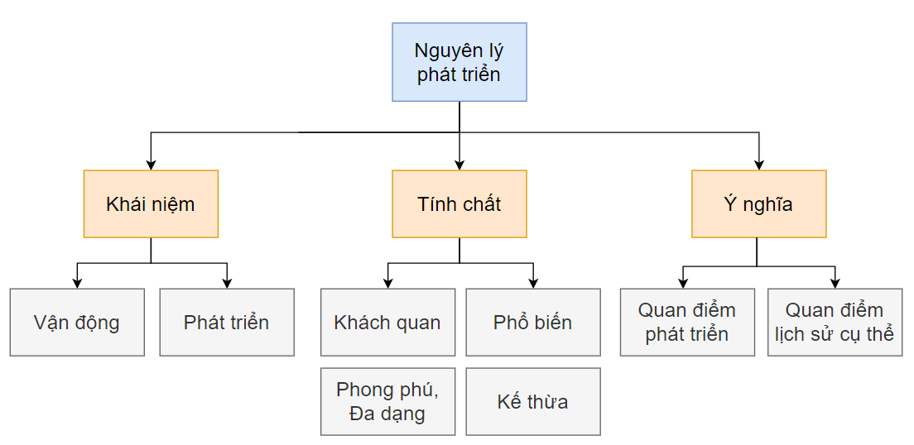
Nguyên lý về sự phát triển

Slide 10
Nguyên lý về sự phát triển
Khái niệm
Vận động: Mọi biến đổi chung
Phát triển: là trường hợp đặc biệt của vận động (vận động tiến lên)
Trình độ Thấp
Đơn
Kém
Trình độ Cao
Phức tạp
Hoàn thiện
Vận động tiến lên
Notes:
+) Vận động là mọi biến đổi nói chung.
+) Phát triển: dùng để chỉ quá trình vận động của sự vật, hiện tượng theo khuynh hướng đi lên: từ trình độ
thấp đến trình độ cao, từ kém hoàn thiện đến hoàn thiện hơn. Phát triển là một trường hợp đặc biệt của sự vận động.
Như vậy, khái niệm phát triển không đồng nhất với khái niệm “vận động” (biến đổi) nói chung; đó không phải là sự biến đổi tăng lên hay giảm đi đơn thuần về lượng hay sự biến đổi tuần hoàn lặp đi lặp lại ở chất cũ mà là sự biến đổi về chất theo hướng
ngày càng hoàn thiện của sự vật ở những trình độ ngày càng cao hơn (Vận động tiến lên)

Slide 11
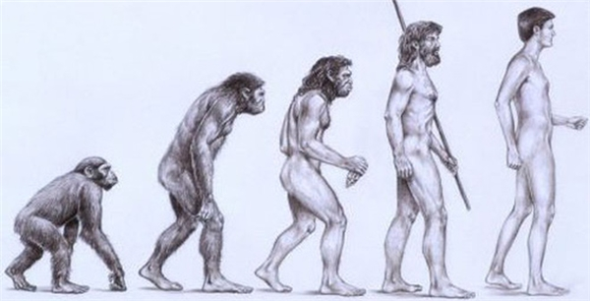
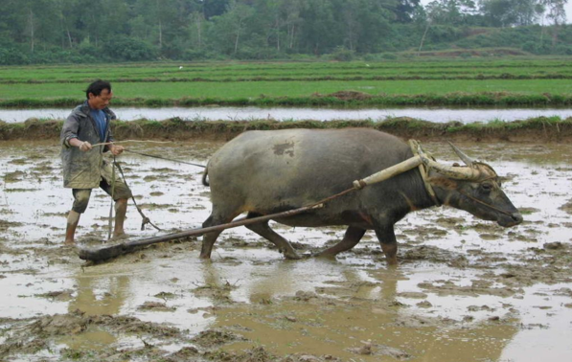

Nguyên lý về sự phát triển
Tính chất
Tính phổ biến: mọi nơi (tự nhiên, xã hội, tư duy)
Tính phong phú, đa dạng
Tự nhiên
Xã hội
Ví dụ: Ngày nay trẻ em phát triển nhanh hơn cả về thể chất lẫn trí tuệ so với trẻ em ở thế hệ trước.
Notes:
Phát triển mang tính phổ biến - phát triển diễn ra cả trong tự nhiên, xã hội và tư duy, diễn ra ở mọi lúc, mọi nơi.
+) Tính phổ biến của sự phát triển được thể hiện ở các quá trình phát triển diễn ra trong mọi lĩnh vực tự nhiên, xã hội và tư duy; trong tất cả mọi sự vật, hiện tượng và trong mọi quá trình, mọi giai đoạn của sự vật, hiện tượng đó. Trong mỗi quá trình biến đổi đã có thể bao hàm khả năng dẫn đến sự ra đời của cái mới, phù hợp với quy luật khách quan.
Ví dụ:
Trong quá trình biến đổi của các giống loài đã có sự biến đổi và phát triển từ bậc thấp lên bậc cao;
Quá trình thay thế lẫn nhau của các hình thức thức tổ chức trong xã hội của loài người: từ hình thức tổ chức xã hội thị tộc, bộ lạc còn sơ khai thời nguyên thuỷ lên các hình thức tổ chức xã hội cao hơn là hình thức tổ chức bộ tộc, dân tộc…
Sự ra đời và thay thế các hình thái kinh tế xã hội trong lịch sử
Đa dạng, phong phú: Phát triển là khuynh hướng chung của mọi sự vật, hiện tượng, song mỗi sự vật, hiện tượng, mỗi lĩnh vực hiện thực lại có quá trình phát triển không hoàn toàn giống nhau.
+) Tính phong phú, đa dạng: mỗi sự vật, mỗi hiện tượng, mỗi lĩnh vực hiện thực lại có quá trình phát triển không hoàn toàn giống nhau.. Đồng thời, trong quá trình phát triển của mình, sự vật, hiện tượng còn chịu nhiều sự tác động của các sự vật, hiện tượng hay quá trình khác, thay đổi chiều hướng phát triển của sự vật, hiện tượng, thậm chí có thể làm cho sự vật, hiện tượng thụt lùi tạm thời, có thể dẫn tới sự phát triển về mặt này và thoái hóa ở mặt khác.
Ví dụ 2 cho phong phú đa dạng : Hạt giống được gieo trồng ở không gian, thời gian khác nhau sẽ có sự phát triển khác nhau

Slide 12
Nguyên lý về sự phát triển
Tính chất
Tính kế thừa
Tính khách quan: sự vật hiện tượng phát triển một cách khách quan, độc lập với ý thức của con người.
XHCN
TBCN
PK
CHNL
CSNT
Notes:
Thời tiền sử – cộng sản nguyên thủy.
Thời cổ đại – Xã hội chiếm hữu nô lệ
Thời kỳ trung đại – xã hội phong kiến (476-1640)
Thời kỳ cận đại – xã hội tư bản chủ nghĩa (1640-1917)
Thời kỳ hiện đại (1917 đến nay)
Lời kết.
+) Tính kế thừa: Kế thừa những thuộc tính, những bộ phận còn hợp lý của cái cũ nhưng đồng thời cũng phải kiên quyết loại quả những cái đã quá lạc hậu cản trở và gây ảnh hưởng đến sự phát triển
+) Tính khách quan: Tất cả các sự vật, hiện tượng trong hiện thực luôn vận động, phát triển một cách khách quan, độc lập với ý thức của con người. Đây là sự thật hiển nhiên, dù ý thức của con người có nhận thức được hay không, có mong muốn hay không.
Nguồn gốc của sự phát triển nằm ngày trong chính bản thân của sự vật, hiện tượng. Đó là sự thống nhất và đấu tranh giữa các mặt đối lập thuộc mỗi sự vật, hiện tượng.

Slide 13
Nguyên lý về sự phát triển
Ý nghĩa
Quan điểm phát triển
Khắc phục tư tưởng bảo thủ, trì trệ, định kiến
Nhìn nhận sự vật theo con đường biện chứng, bao hàm mâu thuẫn
Quan điểm lịch sử, cụ thể: giải quyết vấn đề phù hợp với thực tiễn
Notes:
Nguyên lý về sự phát triển là cơ sở lý luận khoa học để định hướng việc nhận thức thế giới và cải tạo thế giới. Theo nguyên lý này, trong mọi nhận thức và thực tiễn cần phải có quan điểm phát triển. Theo V.I.Lênin, “… Logic biện chứng đòi hỏi phải xét sự vật trong sự phát triển, trong “sự tự vận động”…, trong sự biến đổi của nó”.
Quan điểm phát triển đòi hỏi phải khắc phục tư tưởng bảo thủ, trì trệ, định kiến, đối lập với sự phát triển.
Theo quan điểm phát triển, để nhận thức và giải quyết bất cứ vấn đề gì trong thực tiễn, một mặt, cần phải đặt sự vật, hiện tượng theo khuynh hướng đi lên của nó; mặt khác, con đường của sự phát triển lại là một quá trình biện chứng, bao hàm tính thuận nghịch, đầy mâu thuẫn,
Vì vậy, đòi hỏi phải nhận thức được tính quanh co, phức tạp của sự vật, hiện tượng trong quá trình phát triển của nó, tức là cần phải có quan điểm lịch sử - cụ thể trong nhận thức và giải quyết các vấn đề của thực tiễn, phù hợp với tính chất phong phú, đa dạng, phức tạp của nó.
Như vậy, với tư cách là khoa học về mối liên hệ phổ biến và sự phát triển, phép biện chứng duy vật của chủ nghĩa Mác – Lênin giữ một vai trò đặc biệt quan trọng trong nhận thức và thực tiễn. Khẳng định vai trò đó của phép biện chứng duy vật, Ph.Ăngghen viết: “… Phép biện chứng là phương pháp mà điều căn bản là nó xem xét những sự vật và những phản ánh của chúng trong tư tưởng trong mối liên hệ qua lại lẫn nhau của chúng, trong sự ràng buộc, sự vận động, sự phát sinh và sự tiêu vong của chúng”. V.I.Lênin cũng cho rằng: “Phép biện chứng đòi hỏi người ta phải chú ý đến tất cả các mặt của những mối quan hệ trong sự phát triển cụ thể của những mối quan hệ đó”.

Slide 14
2. Nguyên tắc phương pháp luận cơ bản của phép BCDV
Nguyên tắc toàn diện
Nguyên tắc phát triển
Nguyên tắc lịch sử cụ thể
Notes:
Nguyên tắc toàn diện nhóm 4 đã trình bày, nguyên tắc lịch sử được Nhóm 6 sẽ trình bày. Nhóm 5 tập trung phân tích nguyên tắc phát triển
Phương pháp là hệ thống những nguyên tắc được rút ra từ tri thức về các quy luật khách quan để điều chỉnh hoạt động nhận thức và hoạt động thực tiễn nhằm thực hiện mục tiêu nhất định
Phương pháp luận biện chứng duy vật là hệ thống những quan điểm, những nguyên tắc xuất phát chỉ đạo chủ thể trong việc xác định phương pháp cũng như trong việc xác định phạm vi, khả năng áp dụng phương pháp hợp lý, có hiệu quả tối đa.
Nguyên tắc phát triển là một trong những nguyên tắc phương pháp luận cơ bản, quan trọng của hoạt động nhận thức và hoạt động thực tiễn.

Slide 15
3. Nội dung nguyên tắc phát triển
Cơ sở lý luận: Nguyên lý về sự phát triển của phép biện chứng duy vật:
Phát triển là sự vận động tiến lên
Thấp => cao
Đơn giản => Phức tạp
Kém => Hoàn thiện
Phát triển là một trường hợp đặc biệt của sự vận động
Notes:
Nguyên tắc phát triển là một trong những nguyên tắc phương pháp luận cơ bản, quan trọng của hoạt động nhận thức và hoạt động thực tiễn.
Cơ sở lý luận của nguyên tắc phát triển là nguyên lý về sự phát triển của phép biện chứng duy vật.
Theo đó, phát triển là sự vận động tiến lên từ thấp đến cao, từ đơn giản đến phức tạp, từ kém hoàn thiện đến hoàn thiện hơn.
Phát triển là một trường hợp đặc biệt của sự vận động và trong sự phát triển sẽ nảy sinh những tính quy định mới, cao hơn về chất, nhờ đó, làm cho cơ cấu tổ chức, phương thức tồn tại và vận động của sự vật, hiện tượng cùng chức năng của nó ngày càng hoàn thiện hơn.

Slide 16
3. Nội dung nguyên tắc phát triển
Để nhận thức được sự tự vận động, phát triển sự vật, hiện tượng cần:
Thấy được sự thống nhất giữa: sự biến đổi về lượng và sự biến đổi về chất trong quá trình phát triển
Chỉ ra được nguồn gốc và động lực bên trong
Xác định xu hướng phát triển của sự vật, hiện tượng do sự phủ định biện chứng quy định
Notes:
Do vậy, để nhận thức được sự tự vận động, phát triển của sự vật, hiện tượng chúng ta phải thấy được sự thống nhất giữa sự biến đổi về lượng và sự biến đổi về chất trong quá trình phát triển;
phải chỉ ra được nguồn gốc và động lực bên trong, nghĩa là tìm ra và biết cách giải quyết mâu thuẫn;
phải xác định xu hướng phát triển của sự vật, hiện tượng do sự phủ định biện chứng quy định; coi phủ định là tiền đề cho sự ra đời của sự vật, hiện tượng mới; sự vật, hiện tượng mới ra đời phù hợp với [A1] quy luật vận động và phát triển, bởi vậy phải ủng hộ cái mới, cái tiến bộ.

Slide 17
3. Nội dung nguyên tắc phát triển
Nguyên tắc phát triển yêu cầu:
Khi xem xét sự vật, hiện tượng phải đặt nó trong trạng thái vận động, biến đổi chuyển hóa
Phải xem xét, phân tích những biến đổi, khái quát tìm ra quy tắc, khuynh hướng phát triển tương lai
Để xem xét sự vật, hiện tượng:
Xem xét sự vật, hiện tượng trong sự thống nhất giữa các mặt đối lập
Phát hiện khuynh hướng mâu thuẫn và sự đấu tranh giữa các khuynh hướng
Notes:
Nguyên tắc phát triển yêu cầu khi xem xét sự vật, hiện tượng, phải đặt nó trong trạng thái vận động, biến đổi, chuyển hóa để không chỉ nhận thức sự vật, hiện tượng trong trạng thái hiện tại, mà còn phải thấy được khuynh hướng phát triển của nó trong tương lai, nghĩa là phải phân tích để làm rõ những biến đổi của sự vật, hiện tượng, khái quát những hình thức biểu hiện của sự biến đổi đó để tìm ra khuynh hướng biến đổi của chính nó.
Để xem xét sự vật, hiện tượng trong sự vận động và phát triển; để phát hiện ra các quy luật quy định sự chuyển hóa về chất của nó; để xem xét sự vật, hiện tượng trong giai đoạn phát triển này sang giai đoạn phát triển khác, cần phải chỉ ra nguồn gốc, động lực của sự phát triển là mâu thuẫn. Điều quan trọng là phải xem xét sự vật hiện tượng trong trong sự thống nhất giữa các mặt đối lập; phát hiện những khuynh hướng mâu thuẫn bên trong, vốn có và sự đấu tranh giữa những khuynh hướng ấy. “Điều kiện của một sự nhận thức về tất cả các quá trình của thế giới trong “sự tự vận động” của chúng, trong sự phát triển tự phát của chúng, trong đời sống sinh động của chúng là sự nhận thức chúng với tính cách là sự thống nhất của các mặt đối lập”.
Cách xem xét sự vật, hiện tượng trong sự thống nhất giữa các mặt đối lập; phát hiện những khuynh hướng mâu thuẫn biên trong, vốn có và sự đấu tranh giữa những khuynh hướng ấy có vai trò quan trọng không những trong nhận thức sự vật, hiện tượng với tính cách là đối tượng nhận thức đang vận động, phát triển, mà còn có vai trò quan trọng trong việc giải thích toàn bộ sự đa dạng của các thuộc tính khác và đối lập nhau vốn có trong các trạng thái khác nhau về chất của chúng; có vai trò quan trọng để chỉ ra những chuyển hóa từ trạng thái về chất này sang trạng thái về chất khác và sang mặt đối lập với nó.

Slide 18
3. Nội dung nguyên tắc phát triển
Nguyên tắc phát triển yêu cầu:
Phải nhận thức sự phát triển là quá trình trải qua nhiều giai đoạn (thấp đến cao, đơn giản đến phức tạp, …)
Mỗi giai đoạn phát triển có những đặc điểm, tính chất, hình thức khác nhau
Phải có phân tích cụ thể tìm ra hình thức tác động phù hợp hoặc để thúc đẩy, hoặc hạn chế sự phát triển
Notes:
Nguyên tắc phát triển yêu cầu, phải nhận thức sự phát triển là quá trình trải qua nhiều giai đoạn, từ thấp đến cao, từ đơn giản đến phức tạp, từ kém hoàn thiện đến hoàn thiện hơn.
Mỗi giai đoạn phát triển lại có những đặc điểm, tính chất, hình thức khác nhau;
bởi vậy, phải có sự phân tích cụ thể để tìm ra những hình thức tác động phù hợp hoặc để thúc đẩy, hoặc để hạn chế sự phát triển đó.

Slide 19
3. Nội dung nguyên tắc phát triển
Nguyên tắc phát triển đòi hỏi:
Hoạt động nhận thức và hoạt động thực tiễn phải nhạy cảm với cái mới:
Sớm phát hiện cái mới hợp quy luật
Ủng hộ cái mới
Tạo điều kiện cái mới phát triển thay thế cái cũ
Chống quan điểm bảo thủ, trì trệ
Notes:
Nguyên tắc phát triển đòi hỏi trong hoạt động nhận thức và hoạt động thực tiễn phải nhạy cảm với cái mới, sớm phát hiện ra cái mới, ủng hộ cái mới hợp quy luật, tạo điều kiện cho cái mới đó phát triển thay thế cái cũ; phải chống lại quan điểm bảo thủ, trì trệ v.v.. Sự thay thế cái cũ bằng cái mới diễn ra rất phức tạp bởi cái mới phải đấu tranh chống lại cái cũ, chiến thắng cái cũ. Trong quá trình đó, nhiều khi cái mới hợp quy luật chịu thất bại tạm thời, tạo nên con đường phát triển quanh co, phức tạp. Nhận thức được như vậy sẽ vững tin ở cái mới, tìm mọi cách vượt qua cản trở trên con đường phát triển, tạo điều kiện cho cái mới chiến thắng cái cũ. Trong quá trình thay thế cái cũ phải biết kế thừa dưới dạng lọc bỏ và cải tạo những yếu tố tích cực đã đạt được, phát triển sáng tạo trong cái mới.

Slide 20
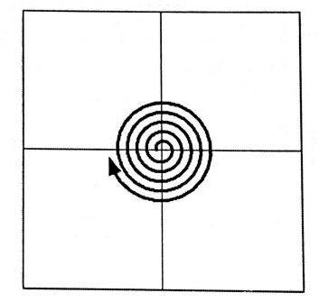
4. Vận dụng nguyên tắc phát triển
Vận dụng trong cuộc sống
Lập DS mục tiêu
Lựa chọn mục tiêu
Đánh giá
Học tập
Kế hoạch phát triển bản thân
Notes:
Tớ vẽ cái ví dụ cho trực quan, cái này khác của anh Kiên nói, chắc c nhìn là chém gió đc

Slide 21
4. Vận dụng nguyên tắc phát triển
Vận dụng trong nhận thức
Không biết
Biết ít
Biết nhiều
Notes:
Kiến thức chuyên ngành được tích lũy trong quá trình học đại học, từ những nền tảng ban đầu qua những môn đại số, giải tích, vật lý,.. đã rèn luyện cho sinh viên khả năng tư duy, năng lực tính toán logic. Từ những khả năng tư duy ấy, sinh viên có thể theo những chuyên ngành khác nhau như trí tuệ nhân tạo, blockchain, game,.... -> Nguyên tắc phát triển phải trải qua nhiều giai đoạn từ cao đến thấp, phải có kiến thức cơ bản trước mới có thể tiếp thu vận dụng những kiến thức phức tạp hơn.

Slide 22
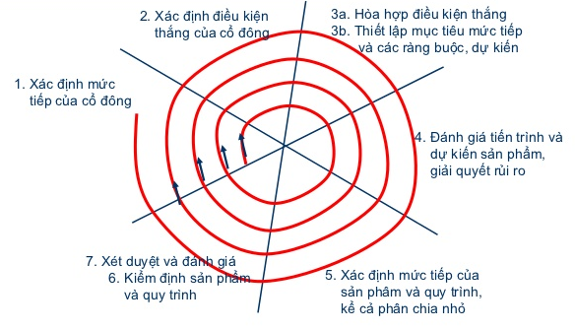
4. Vận dụng nguyên tắc phát triển
Vận dụng trong hoạt động nghề nghiệp
Mô hình xoắn ốc trong phát triển phần mềm
https://www.slideshare.net/caolanphuong/chuong-2-cnpm
Notes:
Theo quy luật phủ định, khuynh hướng của sự phát triển là theo hình xoắn trôn ốc, phát triển lặp lại nhưng ở trình độ cao hơn. Trong phát triển phần mềm đã có một ví dụ về sự phát triển theo khuynh hướng này đó là quy trình xoắn ốc được sử dụng cho các dự án lớn, các giai đoạn phát triển được thực hiện lặp đi lặp lại nhiều lần để cho ra đời các phiên bản phần mềm hoàn thiện hơn từ phiên bản cũ. Quy trình này đã mang lại hiệu quả cho nhiều dự án.

Slide 23
5. Kết luận
Nội dung cơ bản của biện chứng duy vật
Nguyên tắc phương pháp luận cơ bản của phép biện chứng duy vật
Nội dung nguyên tắc phát triển
Vận dụng nguyên tắc phát triển

